Slide 1

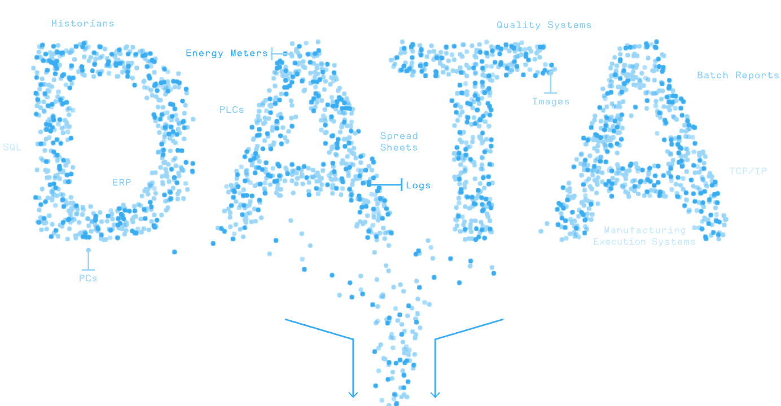
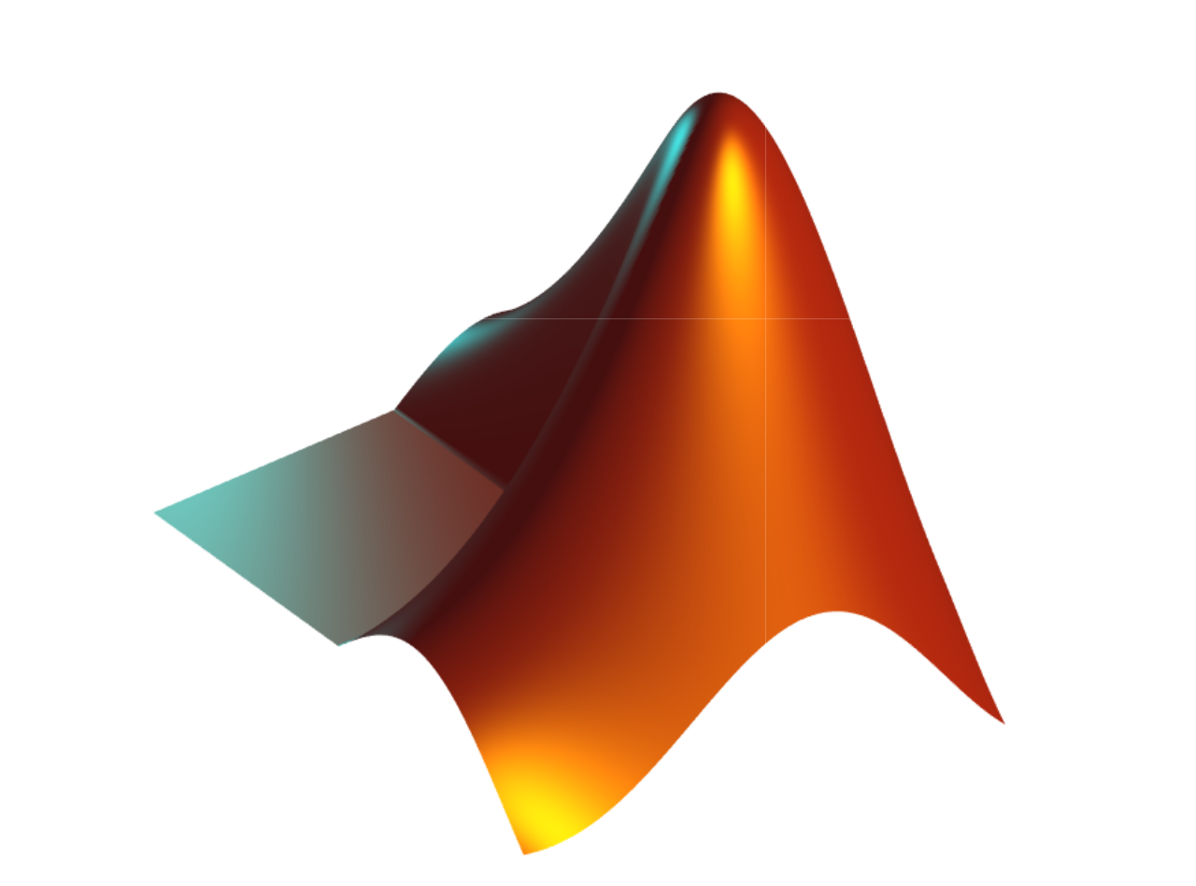
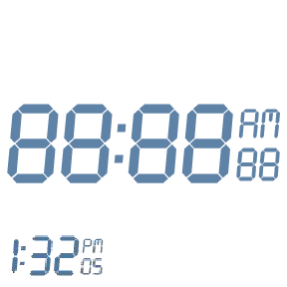
MFE204TC 人工智能与数据分析
第五讲
LONG HUANG
1

Slide 2
目录
已授内容回顾
复习练习
本演示中的部分内容来自 MathWorks 培训资料

Slide 3
已授内容
Matlab 基础
数据处理
导入/导出数据
绘制数据图
缺失数据
数据平滑
异常值检测
非均匀数据
不一致数据
过滤数据
使用卷积平滑数据
去趋势数据
描述性统计
回归分析
线性相关
线性回归
交互式拟合
程序化拟合
时间序列分析

Slide 4
复习问题 - 1
文件 "fuelEconomy.txt" 包含了不同车型的燃油经济性数据。本练习的目标是将综合英里每加仑数据分为三类，并创建城市和高速公路英里每加仑的散点图，如下图所示。
步骤 1 – 将数据导入到一个表格中。
步骤 2 – 变量 CombinedMPG 包含由 NaN 表示的缺失值。从导入的表格中移除与这些缺失值对应的行。
步骤 3 – 使用分箱边界 0, 20, 30 和 70 将 CombinedMPG 变量离散化为三个类别，分别称为"低"、"中"和"高"（大于等于 0 且小于 20 的值被分类为"低"，依此类推）。将离散化结果存储在一个名为 MPGClass 的变量中。
步骤 4 – 创建一个散点图，x 轴为 CityMPG，y 轴为 HighwayMPG。具有"低"综合 MPG 的观测点应着红色，"中"为蓝色，"高"为黑色。

Slide 5
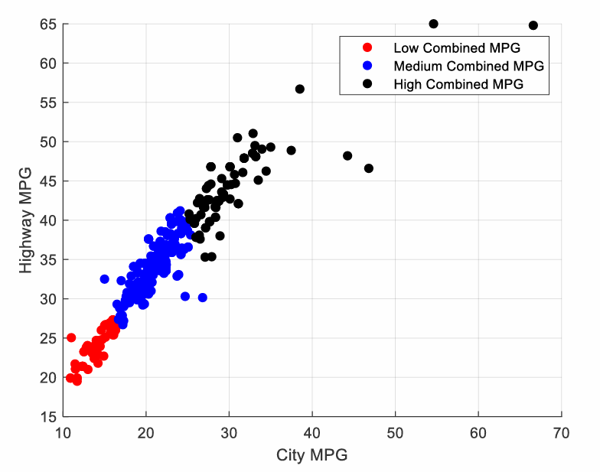
复习问题 – 1 - 解答

Slide 6
复习问题 - 2
使用 linspace 函数在区间 [0,1][0,1] 内创建 5 个等间距点的向量，并在这些点上计算函数 y(x)=(1+x)−1y(x)=(1+x)−1 的值。
对这 5 个点拟合一个 4 次多项式。
在 0 到 2 之间更精细的点网格上评估原始函数和多项式拟合值。
在更宽的区间 [0,2][0,2] 内绘制函数值和多式拟合曲线，并将在用于获得多项式拟合的点用圆圈高亮显示。

Slide 7
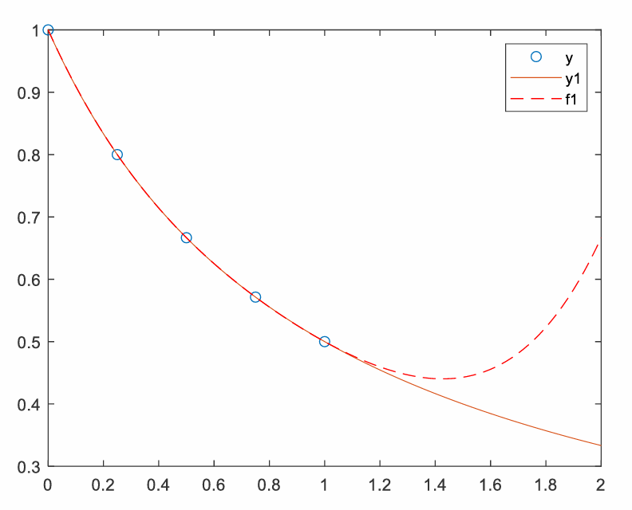
复习问题 – 2 解答

Slide 8
复习问题 - 3
对一组数据点拟合线性模型并绘制结果，包括 95% 预测区间的估计。
创建一些包含样本数据点 (x, y) 的向量。使用 polyfit 对数据拟合一个一次多项式。指定两个输出参数以返回线性拟合的系数以及误差估计结构体。
在 x 中的点处计算 p 中的一次多项式拟合值。将误差估计结构体指定为第三个输入，以便 polyval 计算标准误差的估计值。标准误差估计值在 delta 中返回。
绘制原始数据、线性拟合和 95% 预测区间 y±2Δ。

Slide 9
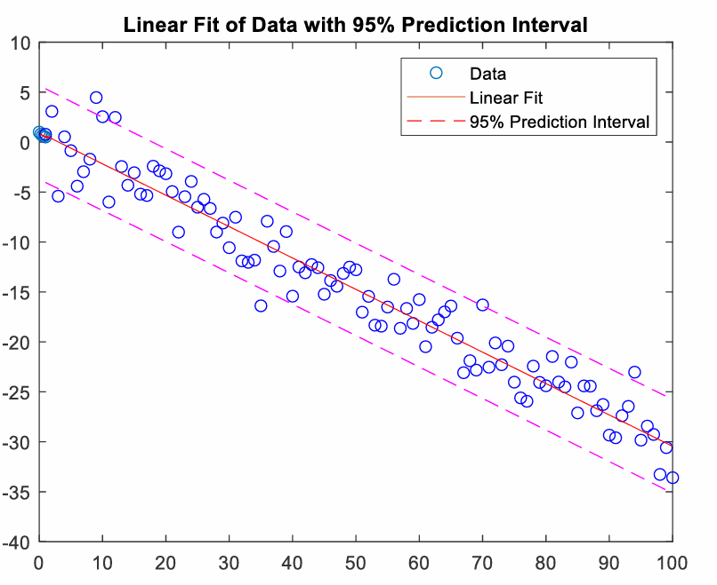
复习问题 – 3 解答

Slide 10
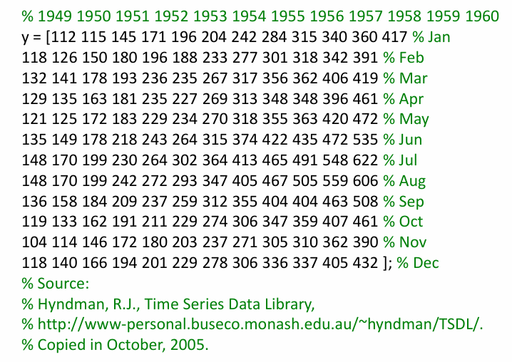
复习问题 - 4
使用以下代码创建一个航空乘客月度数量的数组，单位为千人次，时间范围为 1949 年 1 月至 1960 年 12 月。
请根据月度数据创建一个日期数组，并将其与 Y 数据一起用于创建时间序列对象。
绘制时间序列数据。

Slide 11
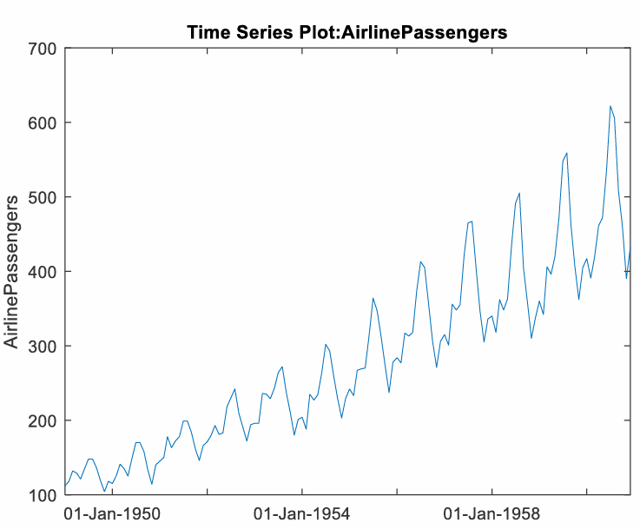
复习问题 – 4 - 解答

